Slide 1
第二章 贝叶斯决策理论
Notes:
2学时

Slide 2

2.1 最小错误率准则
男女性别识别：
？
Notes:
考虑Ｘ为离散和连续两种情况

Slide 3
各种概率及其关系
先验概率：
后验概率：
类条件概率：
贝叶斯公式：

Slide 4
两个类别，一维特征
Notes:
举例：男女学生的识别，1）无信息情况下的错误率，2）有信息情况下的错误率

Slide 5
两类问题的错误率
观察到特征x时作出判别的错误率：
两类问题最小错误率判别准则：

Slide 6
多类问题最小错误率
判别x属于ω_{i}的错误率：
判别准则：
则：

Slide 7
贝叶斯最小错误率准则
Bayes判别准则：
，则

Slide 8
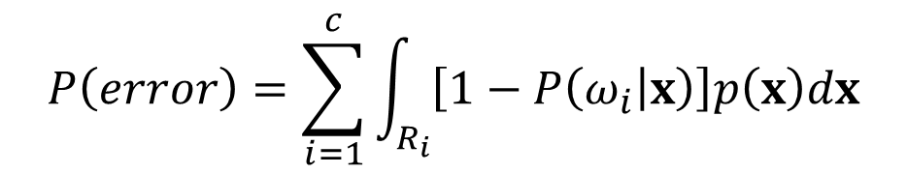
贝叶斯分类器的错误率估计
$$P\left(error\right)=\sum_{i=1}^{c}{\int_{R_{i}}{\left[1−P\left(ω_{i} | x\right)\right]p\left(x\right)dx}}$$

Slide 9
例2.1
对一大批人进行癌症普查，设ω₁类代表患癌症，ω₂类代表正常人。已知先验概率：
以一个化验结果作为特征x: {阳性，阴性}，患癌症的人和正常人化验结果为阳性的概率分别为：
现有一人化验结果为阳性，问此人是否患癌症？
Notes:
0.0475 0.0995

Slide 10
2.2 最小平均风险准则贝叶斯分 类器
问题的提出:
有c个类别ω₁, ω₂ ,... , ω_{c}, 将ω_{i}类的样本判别为ω_{j}类的代价为λ_{ij}。
将未知模式x判别为ω_{j}类的平均风险：
Notes:
第i类样本X判别为第j类的风险LijP(wi|X)

Slide 11
最小平均风险判别准则
利用Bayes公式，构造判别函数：
Notes:
最小错误率准则是最小平均风险准则的特例，i=j, Lij=1,
i!=j Lij=0

Slide 12
贝叶斯分类器

Slide 13
例2.2
对一大批人进行癌症普查，设ω₁类代表患癌症，ω₂类代表正常人。已知先验概率：
以一个化验结果作为特征x: {阳性，阴性}，患癌症的人和正常人化验结果为阳性的概率分别为：
判别代价： λ₁₁ = 0, λ₂₂ = 0, λ₁₂ = 100, λ₂₁ = 25
现有一人化验结果为阳性，问此人是否患癌症？

Slide 14
2.3 贝叶斯分类器的其它版本
先验概率P(ω_{i})未知：极小化极大准则；
约束一定错误率（风险）：Neyman-Pearson准则；
某些特征缺失的决策：
连续出现的模式之间统计相关的决策：

Slide 15
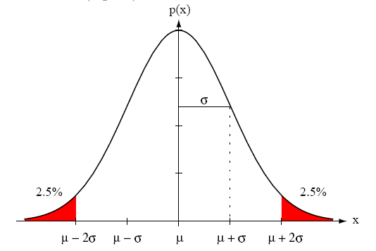
2.4 正态分布的贝叶斯分类器
单变量正态分布密度函数（高斯分布）：

Slide 16
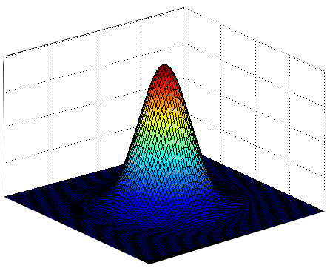
多元正态分布函数

Slide 17
正态分布的判别函数
贝叶斯判别函数可以写成对数形式：
类条件概率密度函数为正态分布时：

Slide 18
情况一：
判别函数可以写成：
此分类器称为距离分类器，判别函数可以用待识模式x与类别均值μ_{i}之间的距离表示：
Notes:
需要详细推导过程

Slide 19
情况二：
判别函数可以写成：
可以简化为：
称为线性分类器
Notes:
需要推导公式

Slide 20
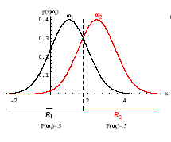
线性分类器
两类问题，1维特征，先验概率相同时：

Slide 21
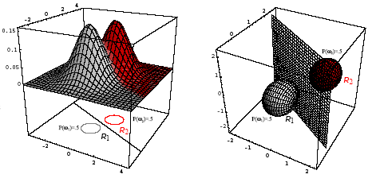
线性分类器
两类问题，高维特征，先验概率相同时：

Slide 22
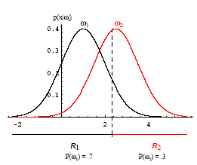
线性分类器
两类问题，1维特征，先验概率不同时：

Slide 23
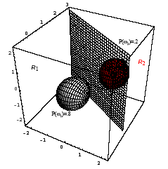
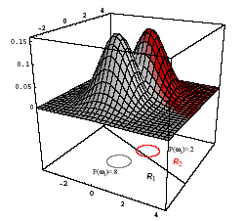
线性分类器
两类问题，高维特征，先验概率不同时：

Slide 24
情况三： 任意
判别函数可以写成：
判别函数为二次判别函数，分类界面为2次曲线（面）。

Slide 25
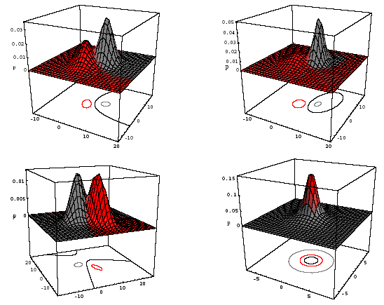
二次分类曲线

Slide 26
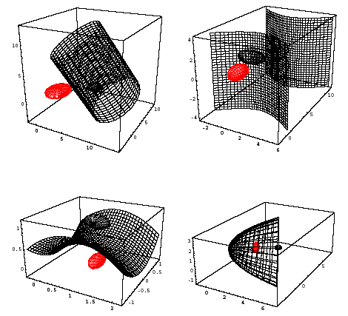
二次分类曲面

